Slide 1
ТРЕНАЖЁР
«СЛОВАРНЫЕ СЛОВА»
1 класс
(УМК «Школа России)
Мишукова Ольга Ивановна
учитель начальных классов
МБОУ Сосновской СОШ №1
Сосновского района
Тамбовской области

Slide 2
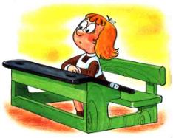
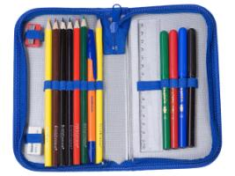
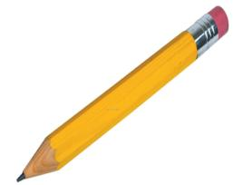
ШКОЛА
ученица
пенал
карандаш
учитель

Slide 3
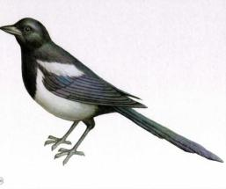
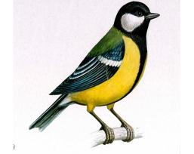
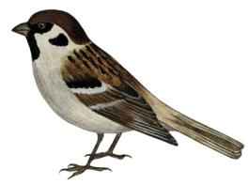
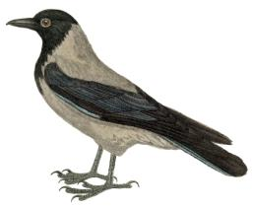
ПТИЦЫ
сорока
синица
воробей
ворона

Slide 4
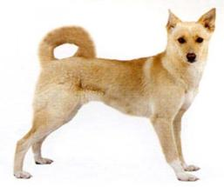
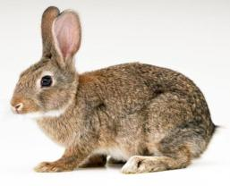
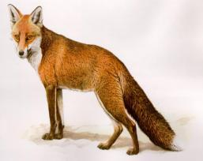
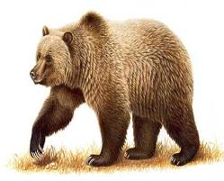
ЖИВОТНЫЕ
собака
заяц
лисица
медведь

Slide 5
Интернет ресурсы:
http://izlov.ru/tw_files2/urls_1/5/d-4627/4627_html_m2c7acb4a.png - фон
http://kar-school.ru/wp-content/uploads/2014/01/878_html_79a93305.jpg - ученица
http://hovrashok.com.ua/images/Dec/01/16cc87759b38ff14c0cccd6e92425991/1.jpg - пенал
http://iran-banner.com/Portals/0/productimages/263546_2fb60.jpg - карандаш
http://nachalo4ka.ru/wp-content/uploads/2014/08/uchitel-0-1200x940.png - учитель
http://dasha46.narod.ru/Encyclopedic_Knowledge/Biology/Animals/Birds/2/Soroka1.jpg - сорока
http://www.images.lesyadraw.ru/2014/09/kak_narisovat_sinicu_karandashom_poetapno.jpg - синица
http://irkipedia.ru/sites/default/files/270polevoy_vorobey.jpg - воробей
https://im2-tub-ru.yandex.net/i?id=c1bead9355440ac3b775c0a97b08317c&n=33&h=215&w=238 – ворона
http://gamelika.com/imaginator/1/4e5fa676b7c44_69720007da286c132496dbe351500a1c.jpg - собака
http://www.funlib.ru/cimg/2014/101606/4453807 - заяц
http://gamelika.com/imaginator/1/4e5fd4d0d2102_volpe.jpg - лисица
http://static.tumblr.com/e98e321fd2ac296a4295d7be3229267d/petmyuj/LA6myteji/tumblr_static_brown-large_01.jpg - медведь

